Slide 1
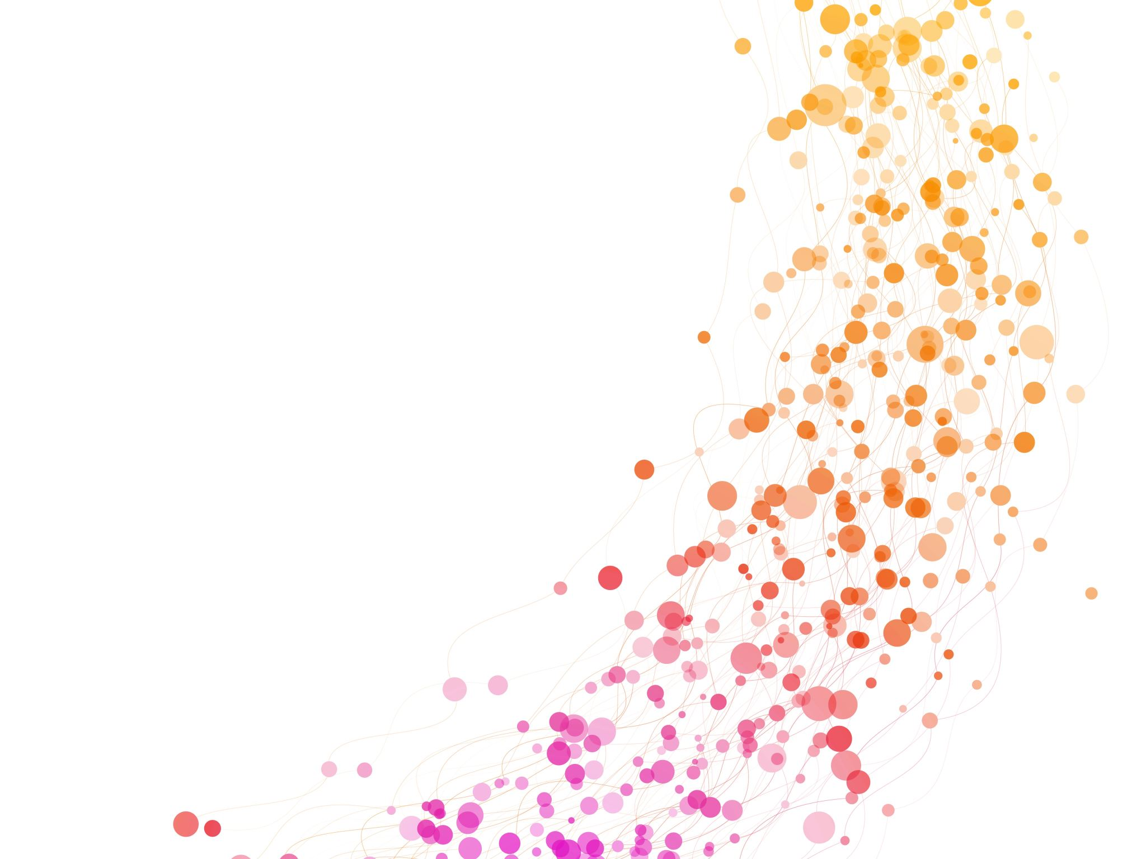
Clasificador Cancerígeno binario por Imágenes
Comparación de métodos
- Perceptrón
- Red Neuronal Convolucional Cuántica (QCCN)
Machine Learning & Quantum Deep Learning

Slide 2
Problema: clasificar imágenes cancerígenas de esófago de manera binaria de un dataset
Machine Learning & Quantum Deep Learning

Slide 3
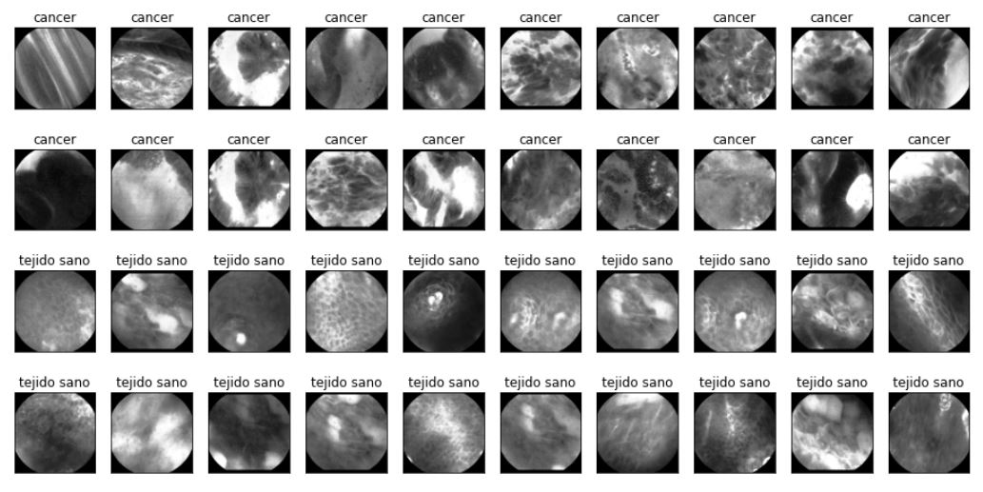
DataSet = 5063 imágenes
Data Challenge by Mauna Kea (Challenge Link: https://challengedata.ens.fr/participants/challenges/11/)
Machine Learning & Quantum Deep Learning

Slide 4
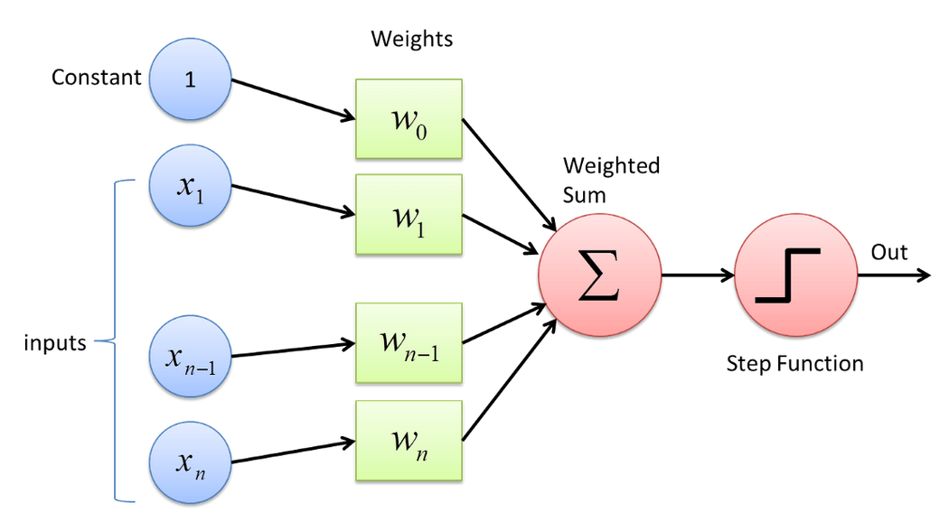
Perceptrón
Aprendizaje supervisado de clasificadores binarios.
Red neuronal de una sola capa.
Machine Learning & Quantum Deep Learning

Slide 5
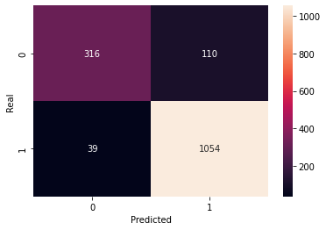
Resultados Perceptrón
Training set
X: (3544, 67600) Y: (3544,) Tejido Sano: 1043 Displasia o Cáncer: 2501
Test set
X: (1519, 67600) Y: (1519,) Tejido Sano: 426 Displasia o Cáncer: 1093
Precisión conjunto entrenamiento: 95.49% Precisión conjunto prueba: 90.19%
Confusión Matrix
Machine Learning & Quantum Deep Learning

Slide 6
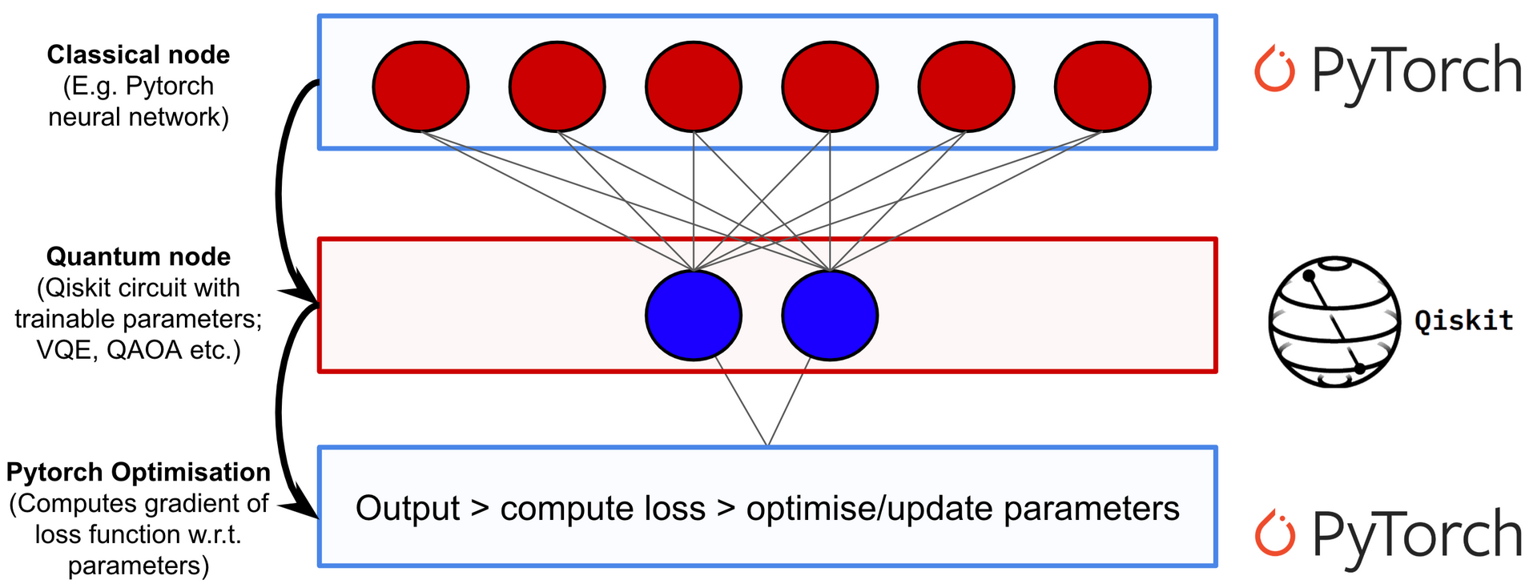
Hybrid Neural Network
Machine Learning & Quantum Deep Learning

Slide 7
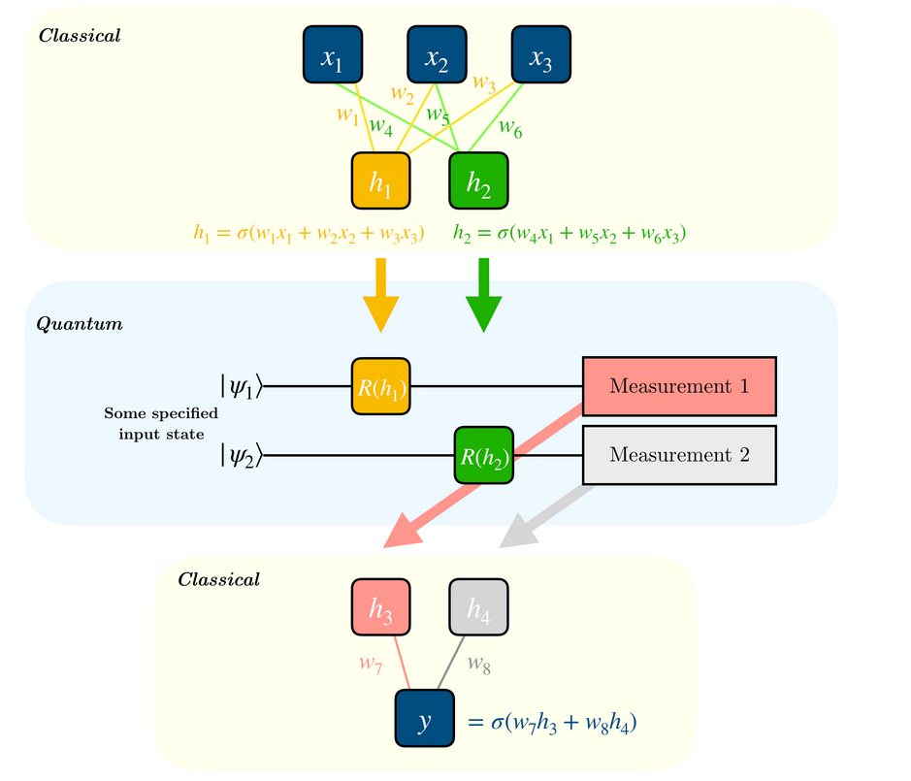
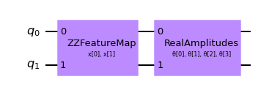
Quantum Node
Machine Learning & Quantum Machine Learning

Slide 8
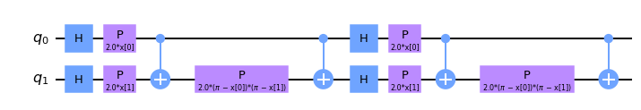
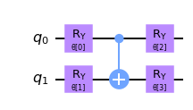
Circuito Nodo Cuántico
Gráfico ZZFeatureMap
Gráfico RealAmplitudes
Hay compuertas CNOT en los circuitos ZZFeatureMap and RealAmplitudes, por lo tanto el nodo cuántico hace uso del entrelazamiento.
Machine Learning & Quantum Deep Learning

Slide 9
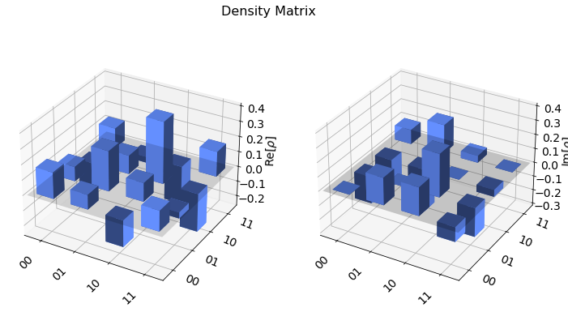
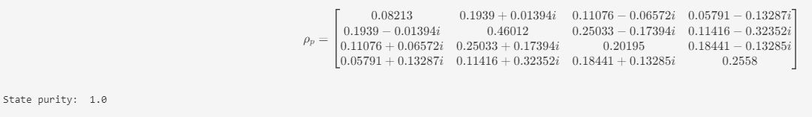
Chequeo Entrelazamiento Cuántico
Matriz de Densidad para parámetros aleatorios
Machine Learning & Quantum Deep Learning

Slide 10
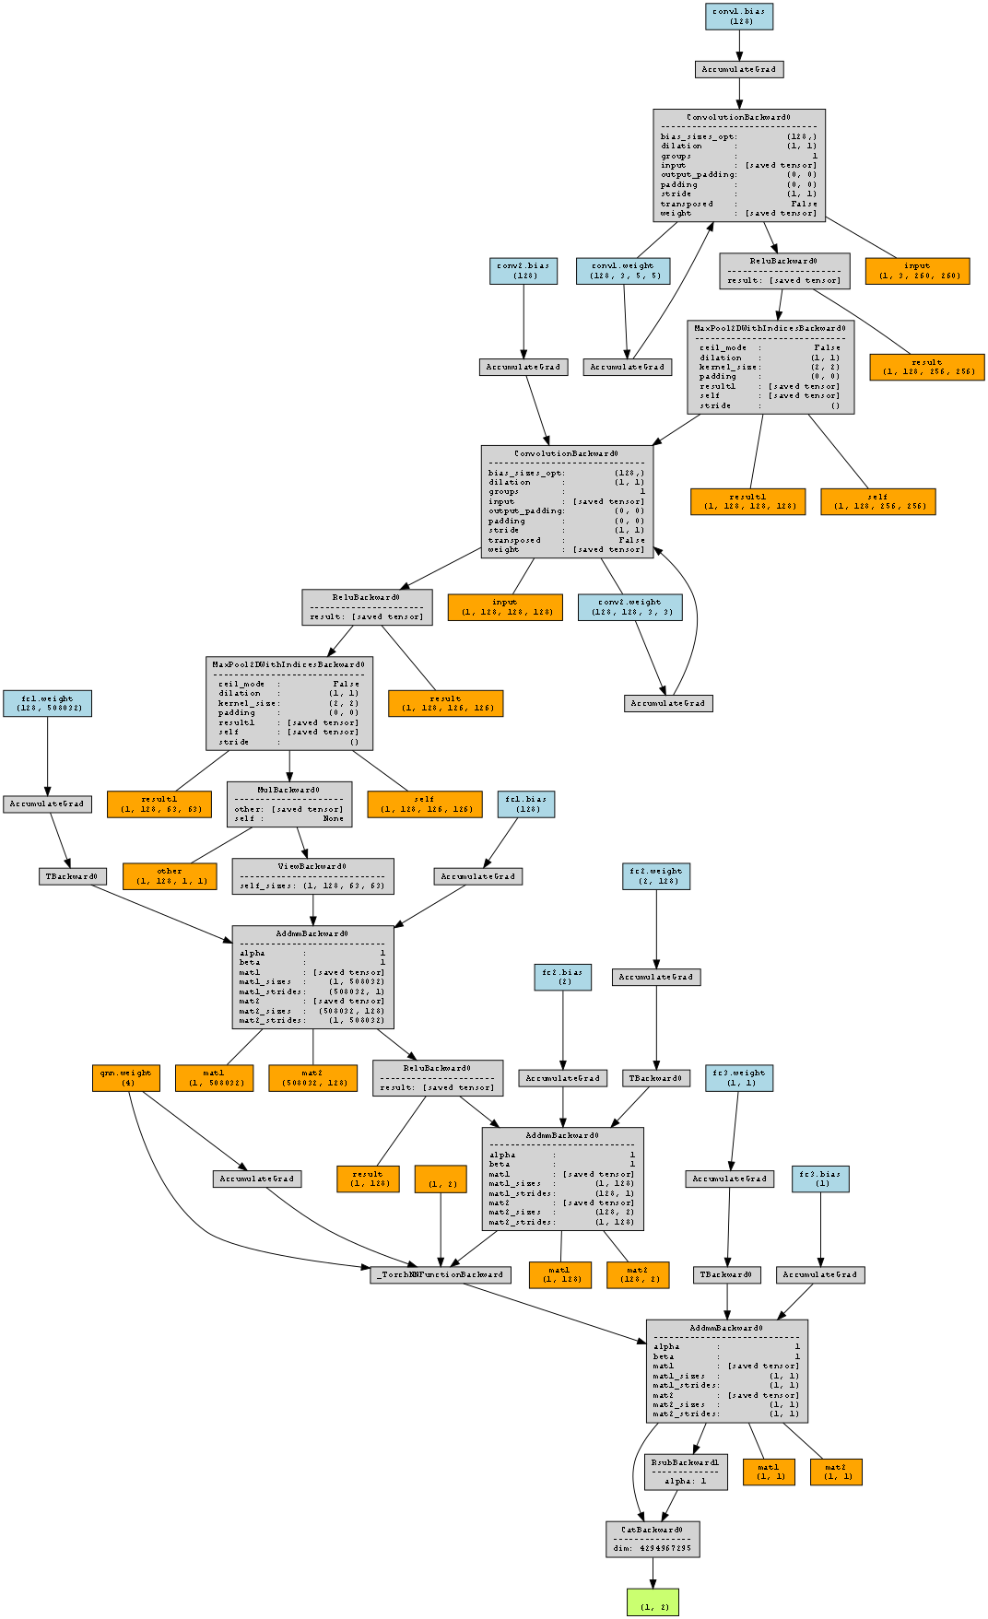
Net Overwiew
Net(
(conv1): Conv2d(3, 128, kernel_size=(5, 5), stride=(1, 1))
(conv2): Conv2d(128, 128, kernel_size=(3, 3), stride=(1, 1))
(dropout): Dropout2d(p=0.5, inplace=False)
(fc1): Linear(in_features=508032, out_features=128, bias=True)
(fc2): Linear(in_features=128, out_features=2, bias=True)
(qnn): TorchConnector()
(fc3): Linear(in_features=1, out_features=1, bias=True) )
Machine Learning & Quantum Deep Learning

Slide 11
Resumen de la Red
----------------------------------------------------------------
Layer (type) Output Shape Param #
================================================================
Conv2d-1 [-1, 128, 256, 256] 9,728
Conv2d-2 [-1, 128, 126, 126] 147,584
Dropout2d-3 [-1, 128, 63, 63] 0
Linear-4 [-1, 128] 65,028,224
Linear-5 [-1, 2] 258
TorchConnector-6 [-1, 1] 4
Linear-7 [-1, 1] 2
================================================================
Total params: 65,185,800
Trainable params: 65,185,800
Non-trainable params: 0
----------------------------------------------------------------
Input size (MB): 0.77
Forward/backward pass size (MB): 83.38
Params size (MB): 248.66
Estimated Total Size (MB): 332.82
Machine Learning & Quantum Deep Learning

Slide 12
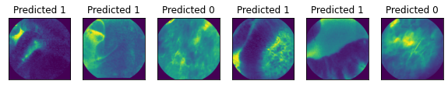
Resultados QCNN
Training set:
3291 imágenes. Tensor de entrada [3, 260, 260]
Test set:
1772 imágenes. Tensor de entrada [3, 260, 260]
Predicted Output:
Precisión conjunto entrenamiento: 99.82%
Precisión conjunto prueba: 98.8%
Machine Learning & Quantum Deep Learning

Slide 13
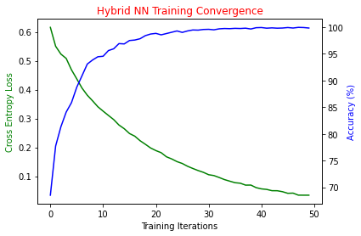
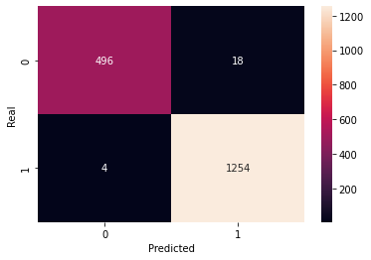
Resultados QCNN
Machine Learning & Quantum Deep Learning

Slide 14
Observaciones
La red neuronal híbrida tiene menor precisión que el perceptrón. Recordemos que la entrada al perceptrón es una matriz que representa a las imágenes en escala de grises mientras que la entrada la red neuronal es un tensor [3, 260, 260]
Es posible optimizar hiperparámetros y arquitectura de la red neuronal convolucional.
- El Perceptrón al vectorizar la imagen pierde información sobre la misma, aunque se pueda reconstruir. La red neuronal trabaja con la información completa de la imágen
Se podría mejorar el circuito con más capas.
El entrelazamiento cuántico depende, al final, de los parámetros de los circuitos.
El fin del modelo es educativo
Machine Learning & Quantum Machine Learning

Slide 15
Referencias
Hybrid quantum-classical Neural Networks with PyTorch and Qiskit: https://qiskit.org/textbook/ch-machine-learning/machine-learning-qiskit-pytorch.html
Torch Connector and Hybrid QNNs: https://qiskit.org/documentation/machine-learning/tutorials/05_torch_connector.html
The Quantum Convolution Neural Network: https://qiskit.org/documentation/machine-learning/tutorials/11_quantum_convolutional_neural_networks.html
Esophagus Cancer Classifier : https://github.com/AnIsAsPe/ClassificadorCancerEsofago
5.Machine Learning & IA for the Working Analyst - Colegio de Matemáticas Bourbaki - Mexico
- https://www.colegio-bourbaki.com/
LinkedIn: Colegio Bourbaki
6. Qiskit Slack Channel (qiskit.slack.com) - Special Thanks to Owen Lockwood & Anton Dekusar
Machine Learning & Quantum Deep Learning

